Slide 1
Gestione Campo Estivo Versione 2.0
Progetto di informatica 2022-2023
2° semestre
Michea Colautti – SAMT I4AA

Slide 2
Indice
Introduzione
Analisi
Recupero del progetto
Implementazione
In generale
Esempio di codice
Pagina più complessa
Test
Conclusioni

Slide 3
Introduzione Il progetto
Gestione Campo Estivo – Versione 2.0
Progetto «reale»
Fondazione Vita Serena
Non completato
Possibilità di farlo
Dal 12.12.2022 al 06.04.2023
Notes:
Sviluppo waterfall
Offrire aiuto, materiale e morale, agli invalidi, anziani e persone sole
->Volontariato¨

Slide 4
Introduzione Lo scopo
Revisionare
Migliorare
Completare
Implementare
Documentare
Presentare

Slide 5
Introduzione Requisiti
Login al sito
Registrazione ad un campo
Ospiti
Volontari
Amministratore
Dati consultabili e modificabili
Gestione dei volontari
Disponibilità
Alloggi
Gestione del campo

Slide 6

Analisi Laravel
Fondato nel 2011
9 versioni
Caratterisitche
Framework MVC – PHP
Multipiattaforma
Licenza MIT

Slide 7
Recupero del progetto - 1 Requisiti principali
Revisione
Organizzare le idee
Identificare errori
Notes:
Errori fatti precedentemente e realizzati in fase di documentazione
Considerare commenti presentazione
Discussione committente
Più capacità → codice migliore

Slide 8
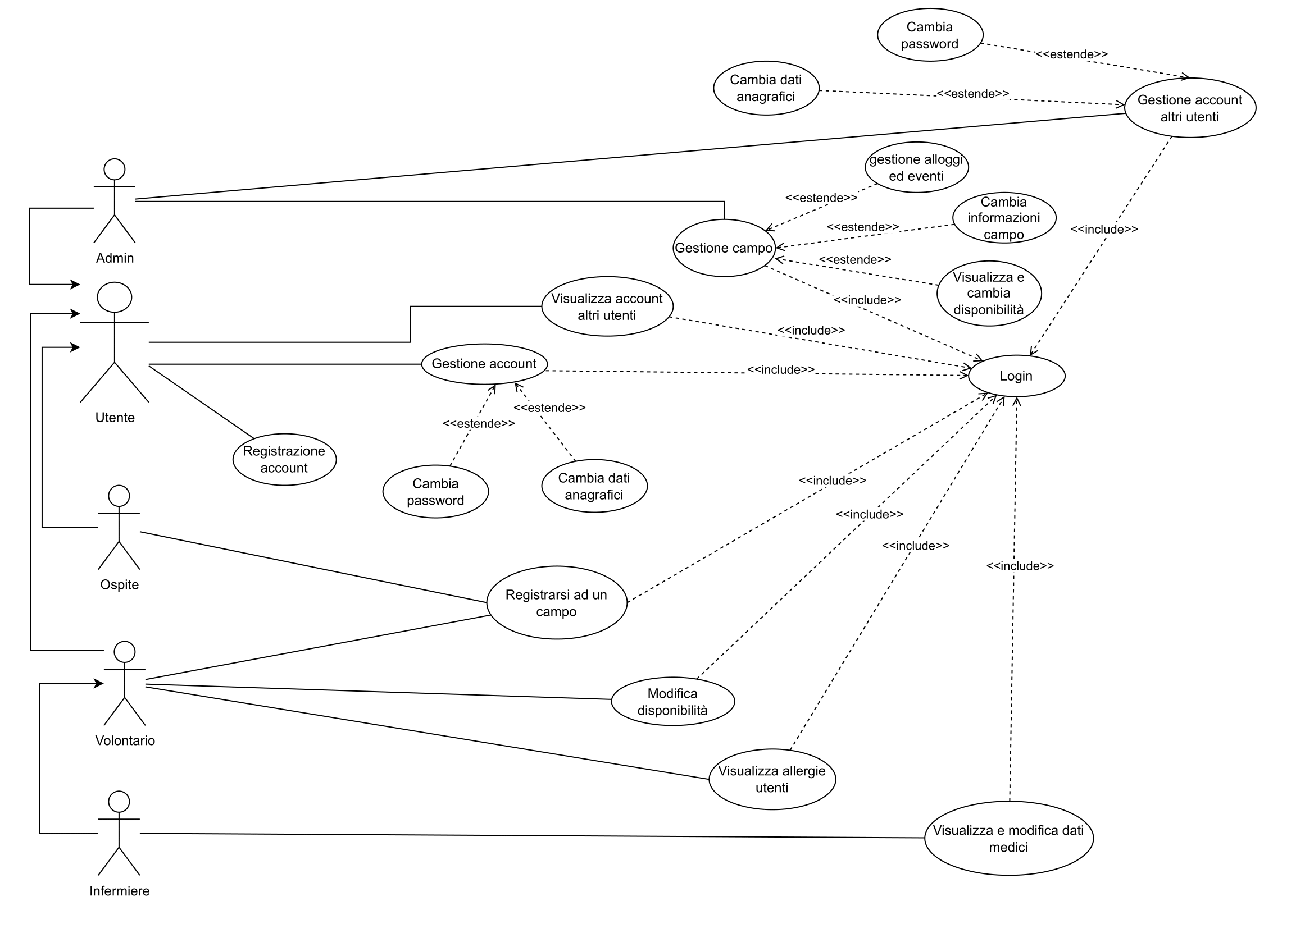
Recupero del progetto Use Case
Notes:
Nuova funzione «gestione alloggi»

Slide 9
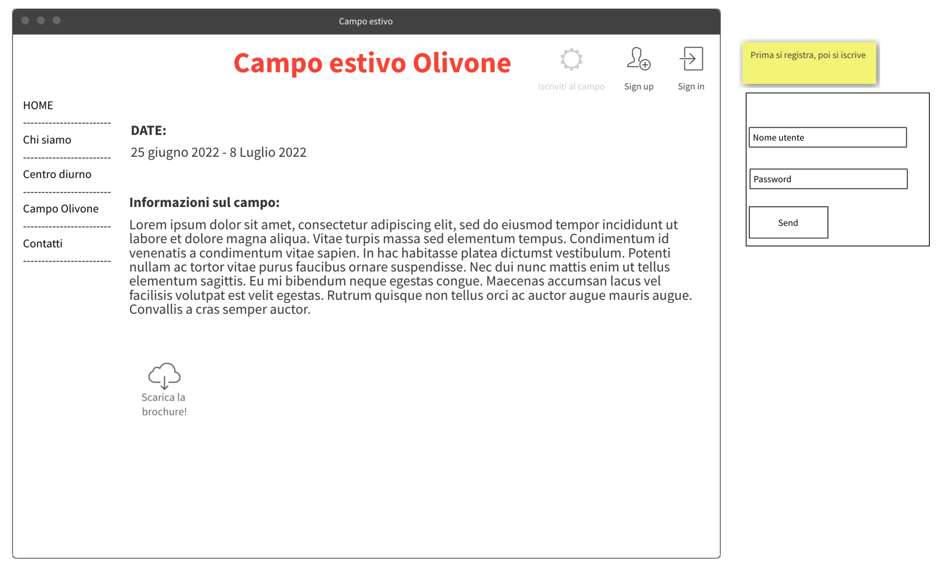
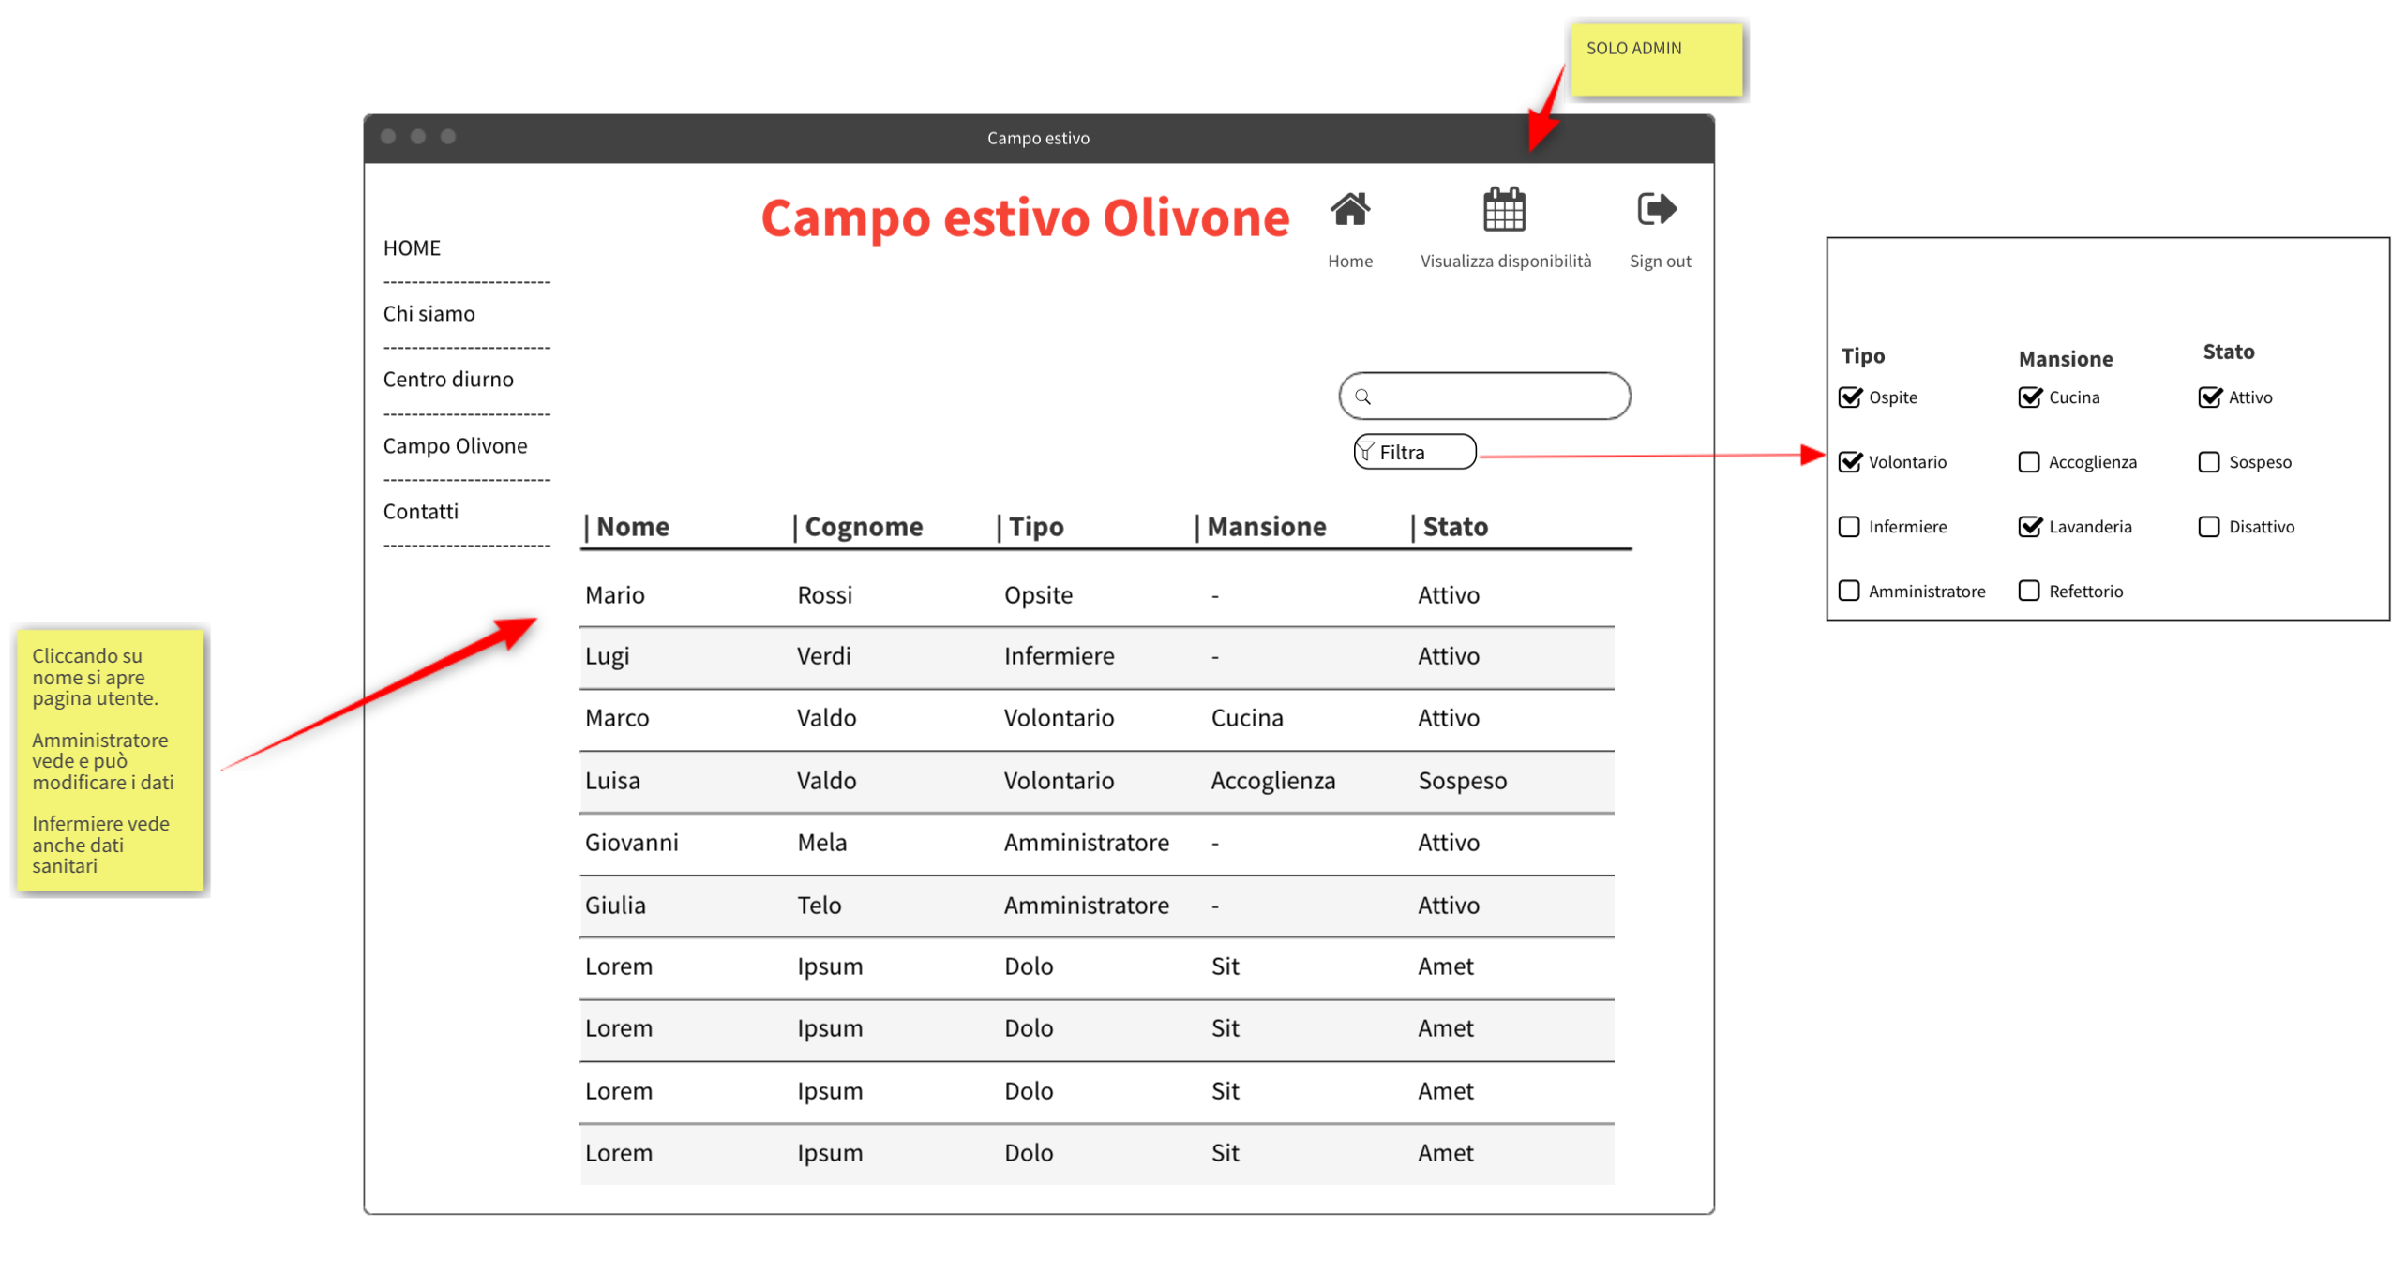
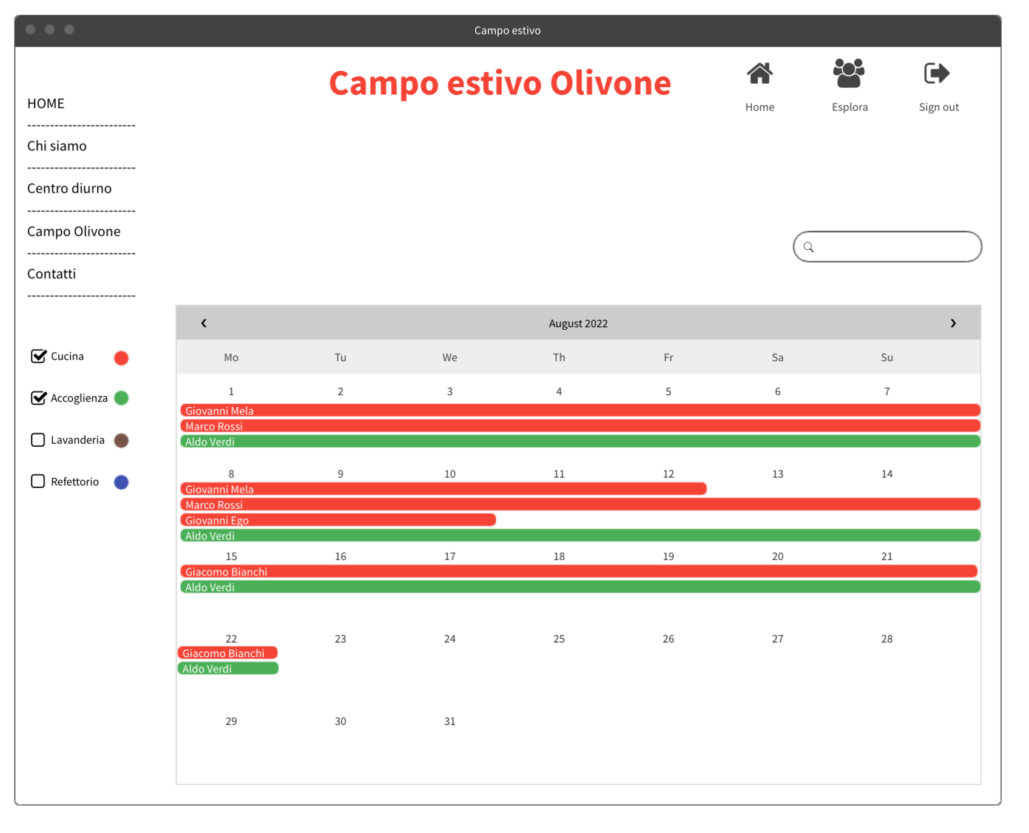
Recupero del progetto GUI precedente
Nicepage
Notes:
CMS, ora non è stata fatta

Slide 10
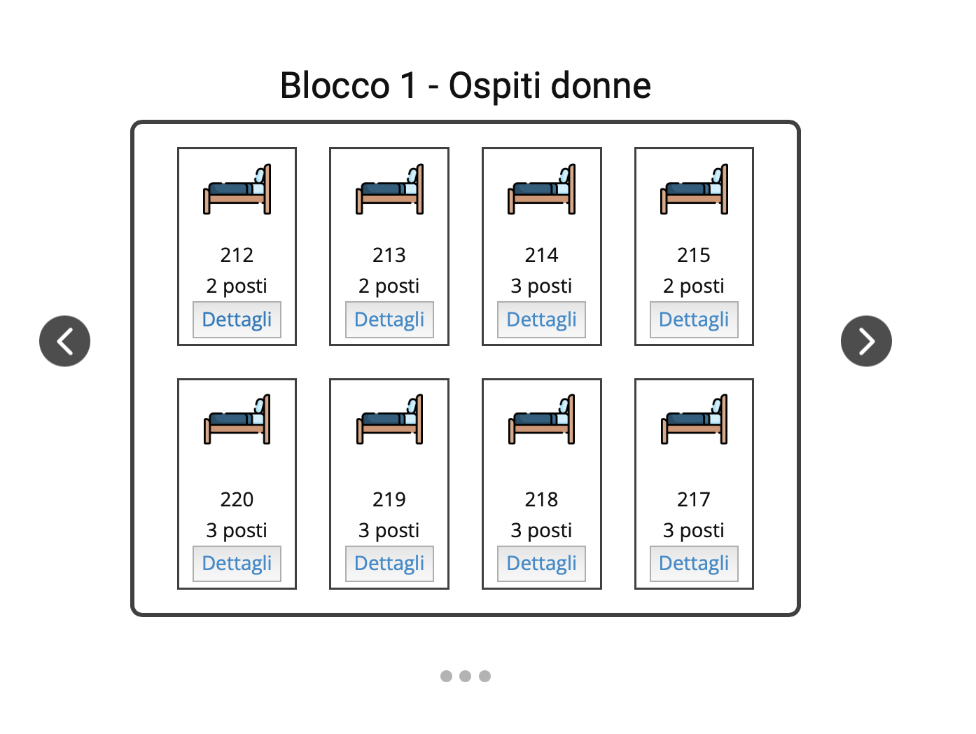
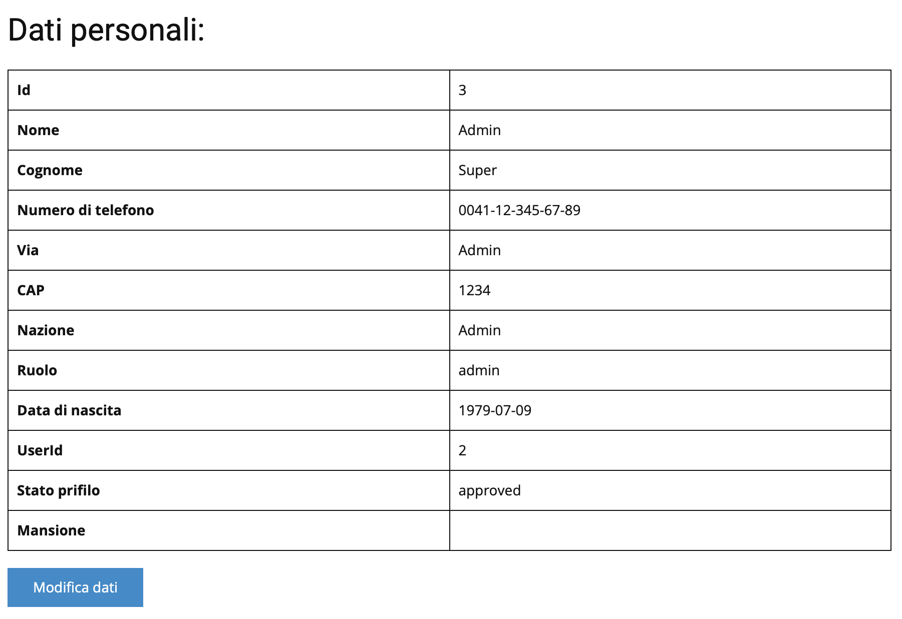
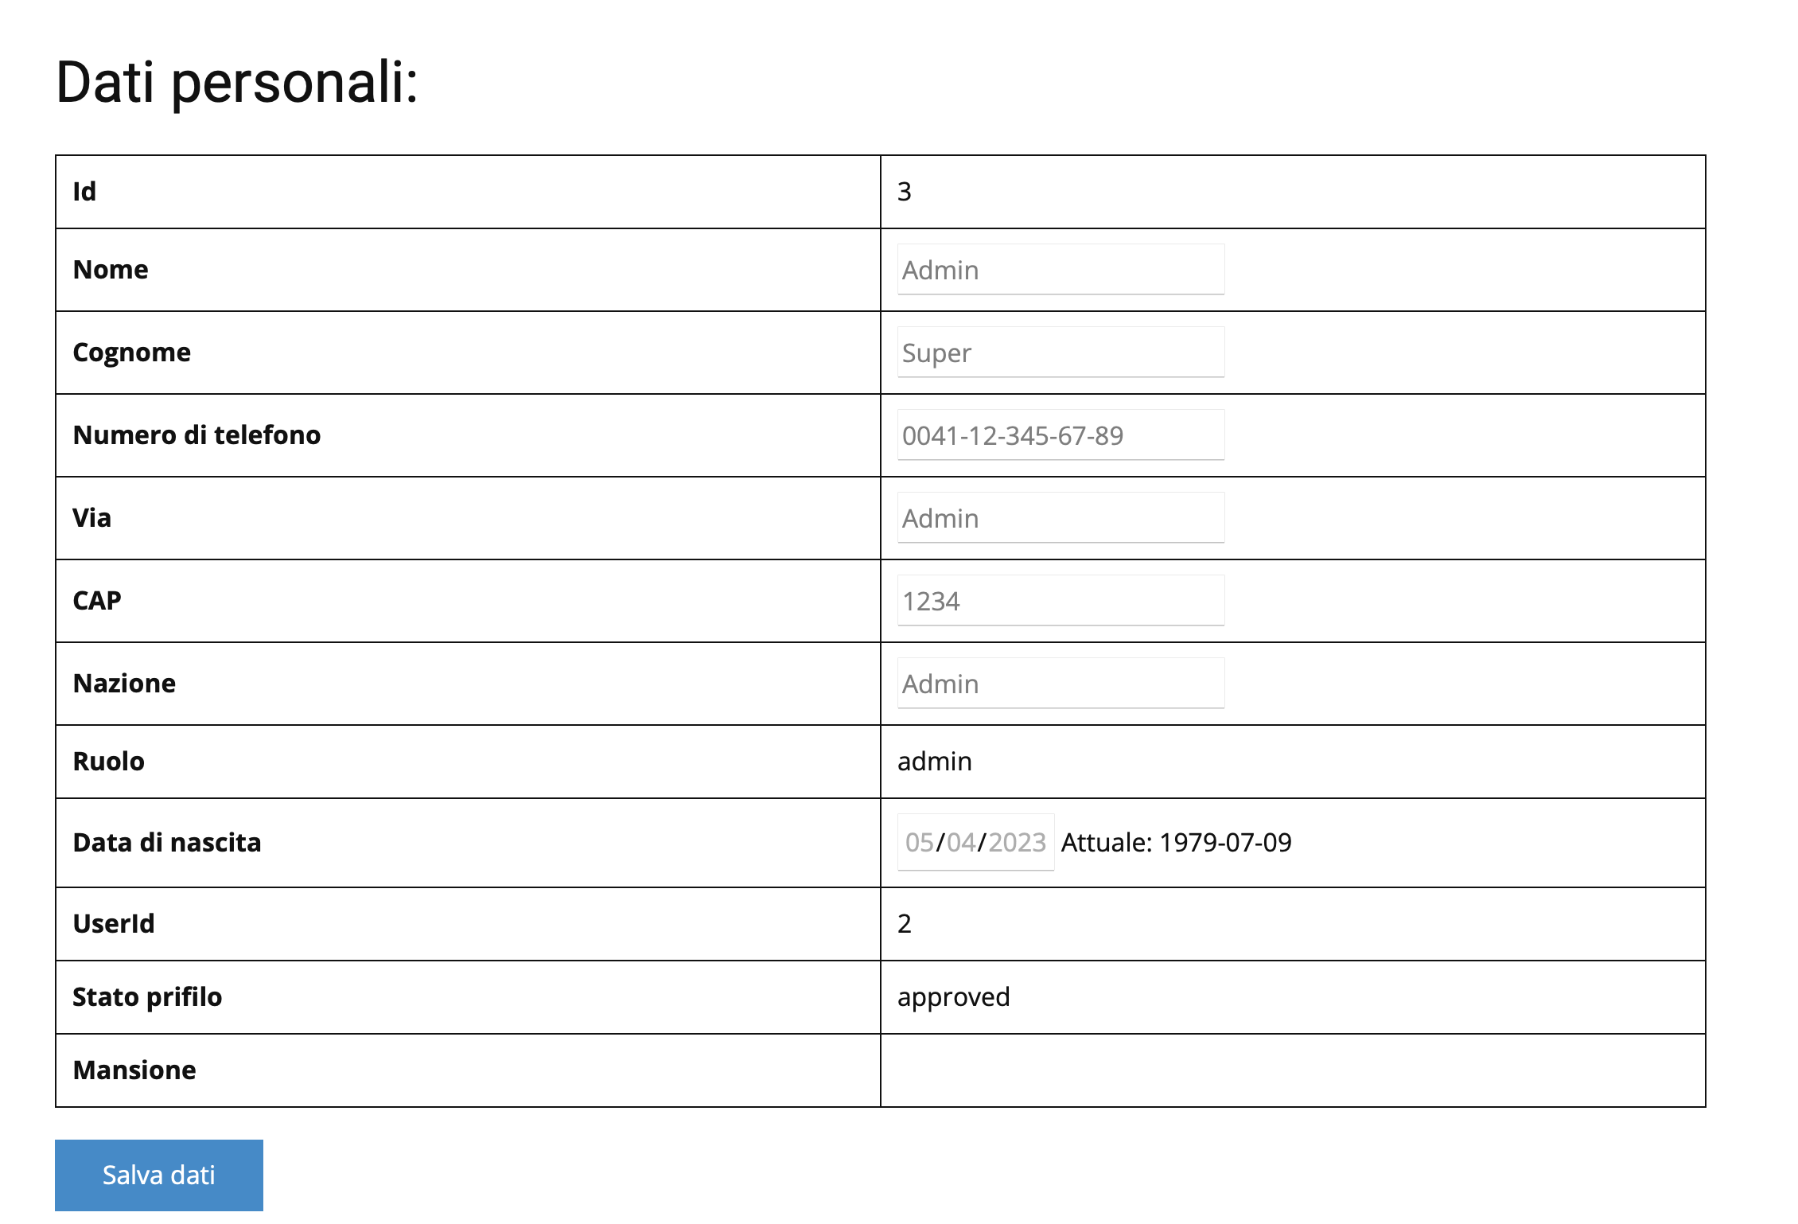
Recupero del progetto GUI nuova
Notes:
GUI nuove, realizzate senza progettazione
Filosofia a pagina singola, riutilizzare elementi

Slide 11
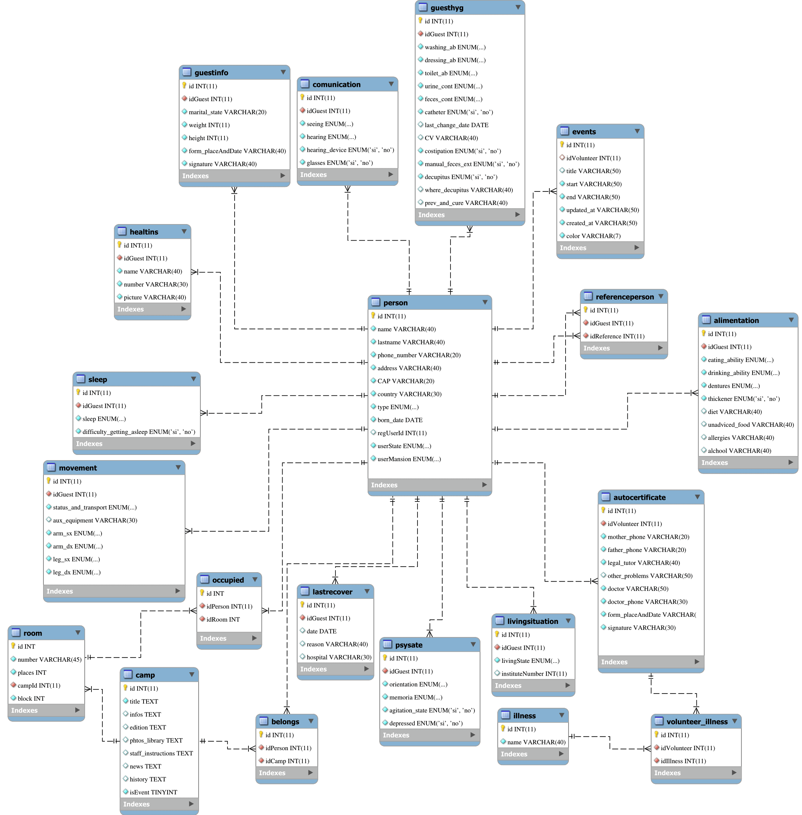
Recupero del progetto Database
Notes:
Posso aprire allegato se necessario
Scrvi a lavagna e spiega sistema
Fix dell’autocertificazione

Slide 12
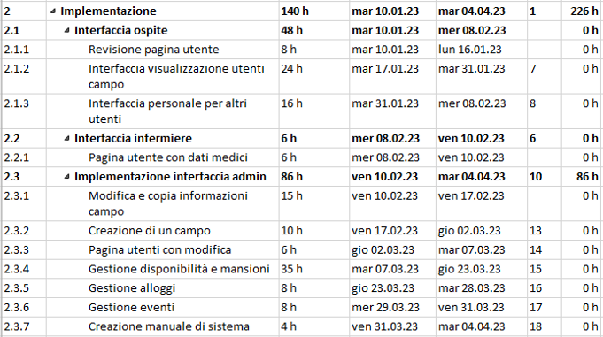
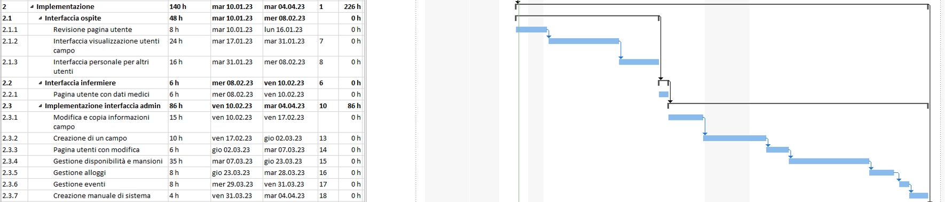
Implementazione In generale
Notes:
Tempi rispettati fino a modifica info campo.
Modifca utenti fatta in combo con pagina esplorazione

Slide 13
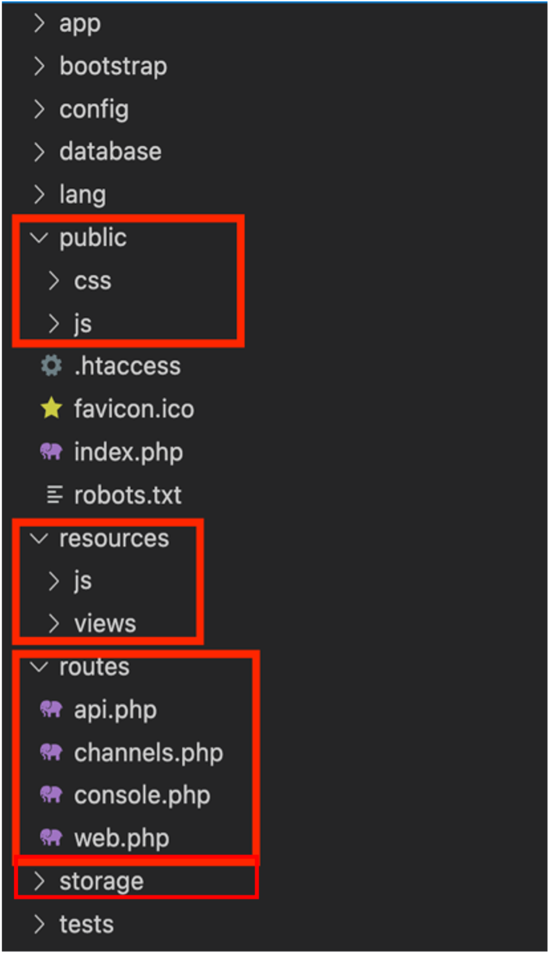
Implementazione – 1 Struttura
Risorse ordinate
Nomenclatura view specifica
nome.blade.php
File routes fondamentale

Slide 14
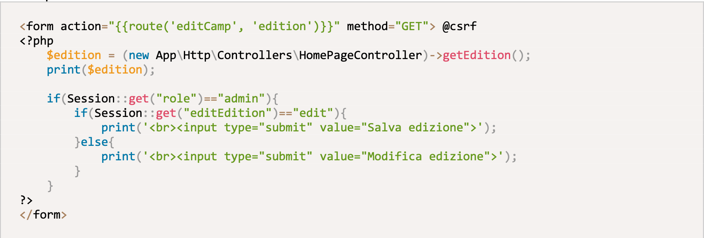

Implementazione – 2.1 Modifica informazioni
Notes:
Solo un esempio, tanto codice

Slide 15
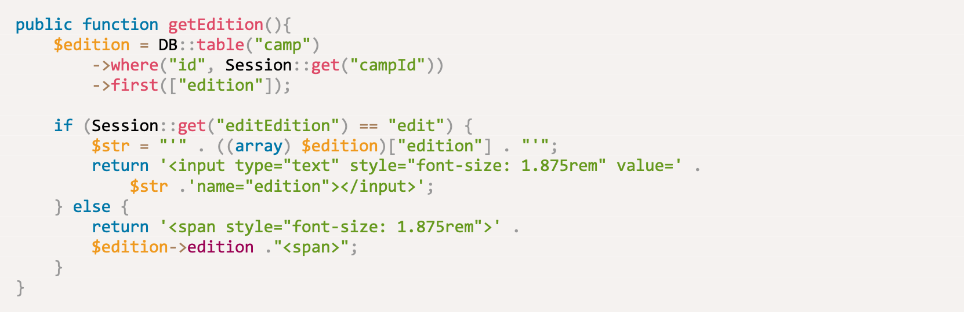
Implementazione – 2.2 Modifica informazioni

Slide 16
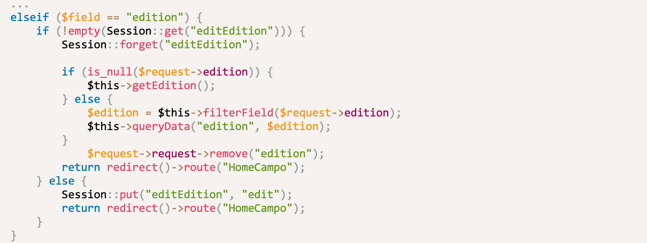

Implementazione – 2.3 Modifica informazioni

Slide 17
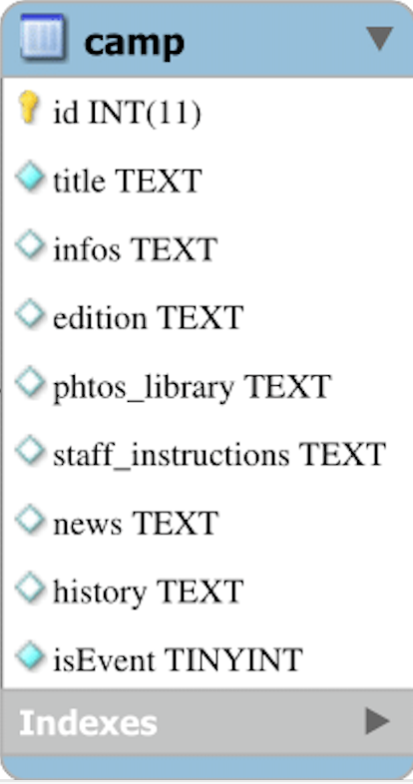
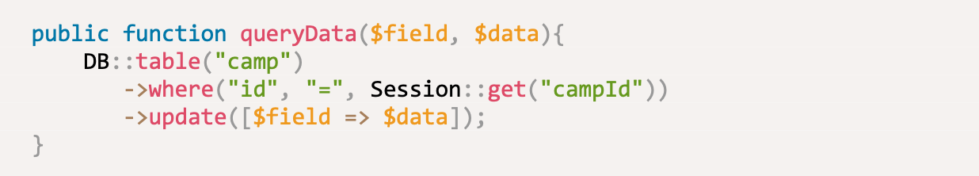
Implementazione – 2.4 Modifica informazioni

Slide 18
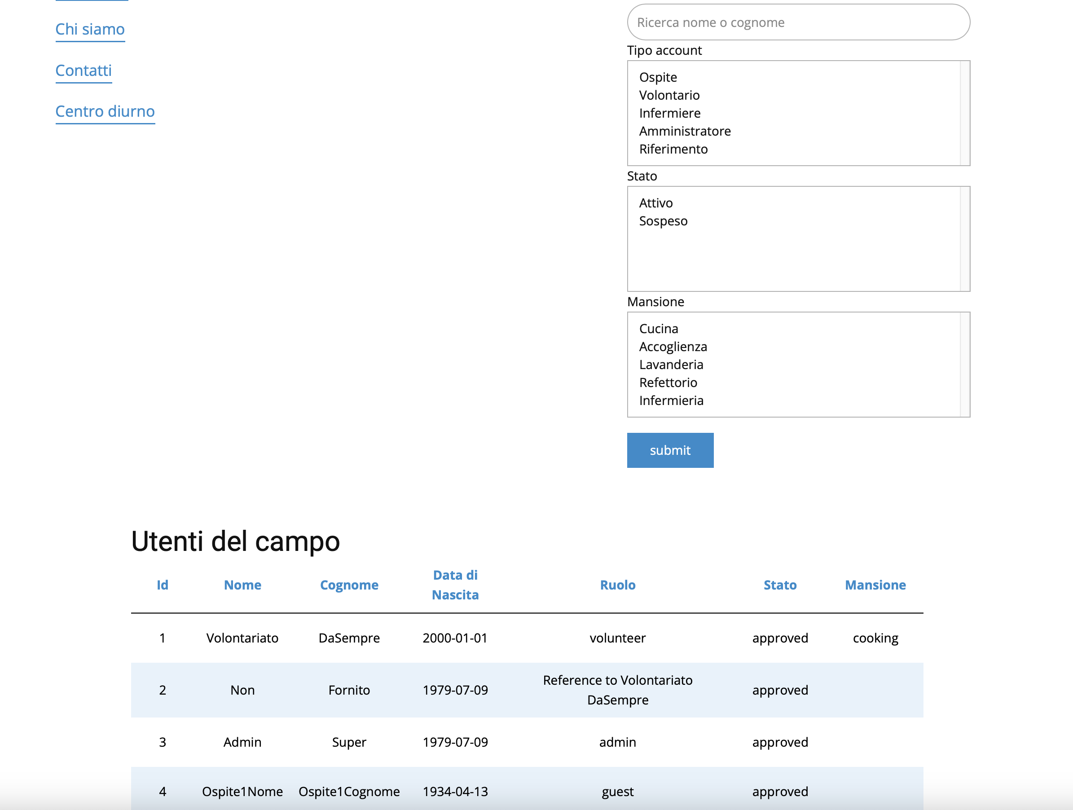
Implementazione – 3.1 Pagina di esplorazione
Notes:
Pagina più complessa
Sistema per recuperaere referenza

Slide 19
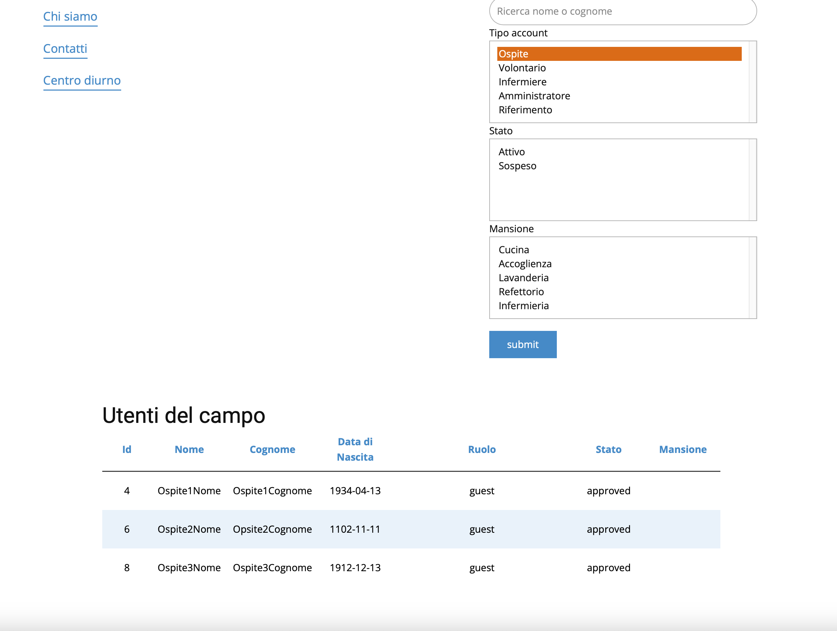
Implementazione – 3.2 Pagina di esplorazione

Slide 20
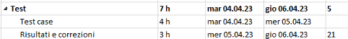
Test In genrale

Slide 21
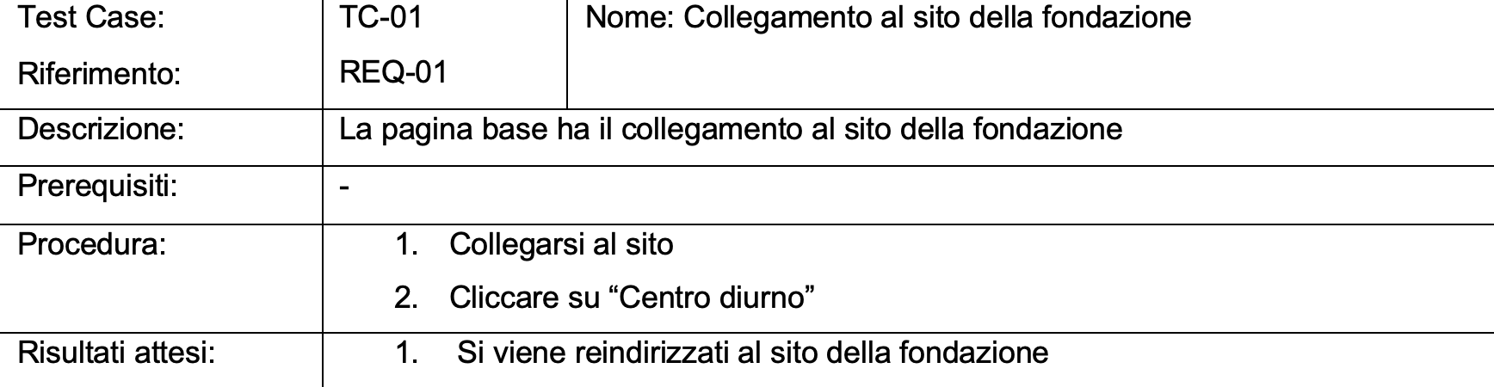
Test Modalità
Protocollo di test
Test paralleli allo sviluppo

Slide 22
Conclusioni
Grazie per l’attenzione
Notes:
Contento di averlo portato avanti

